Slide 1
Презентация
«Ученик года-2024»
Ученик 8 класса
МБОУ «Антоновская СОШ»
Чекалин
Александр
Владимирович

Slide 2
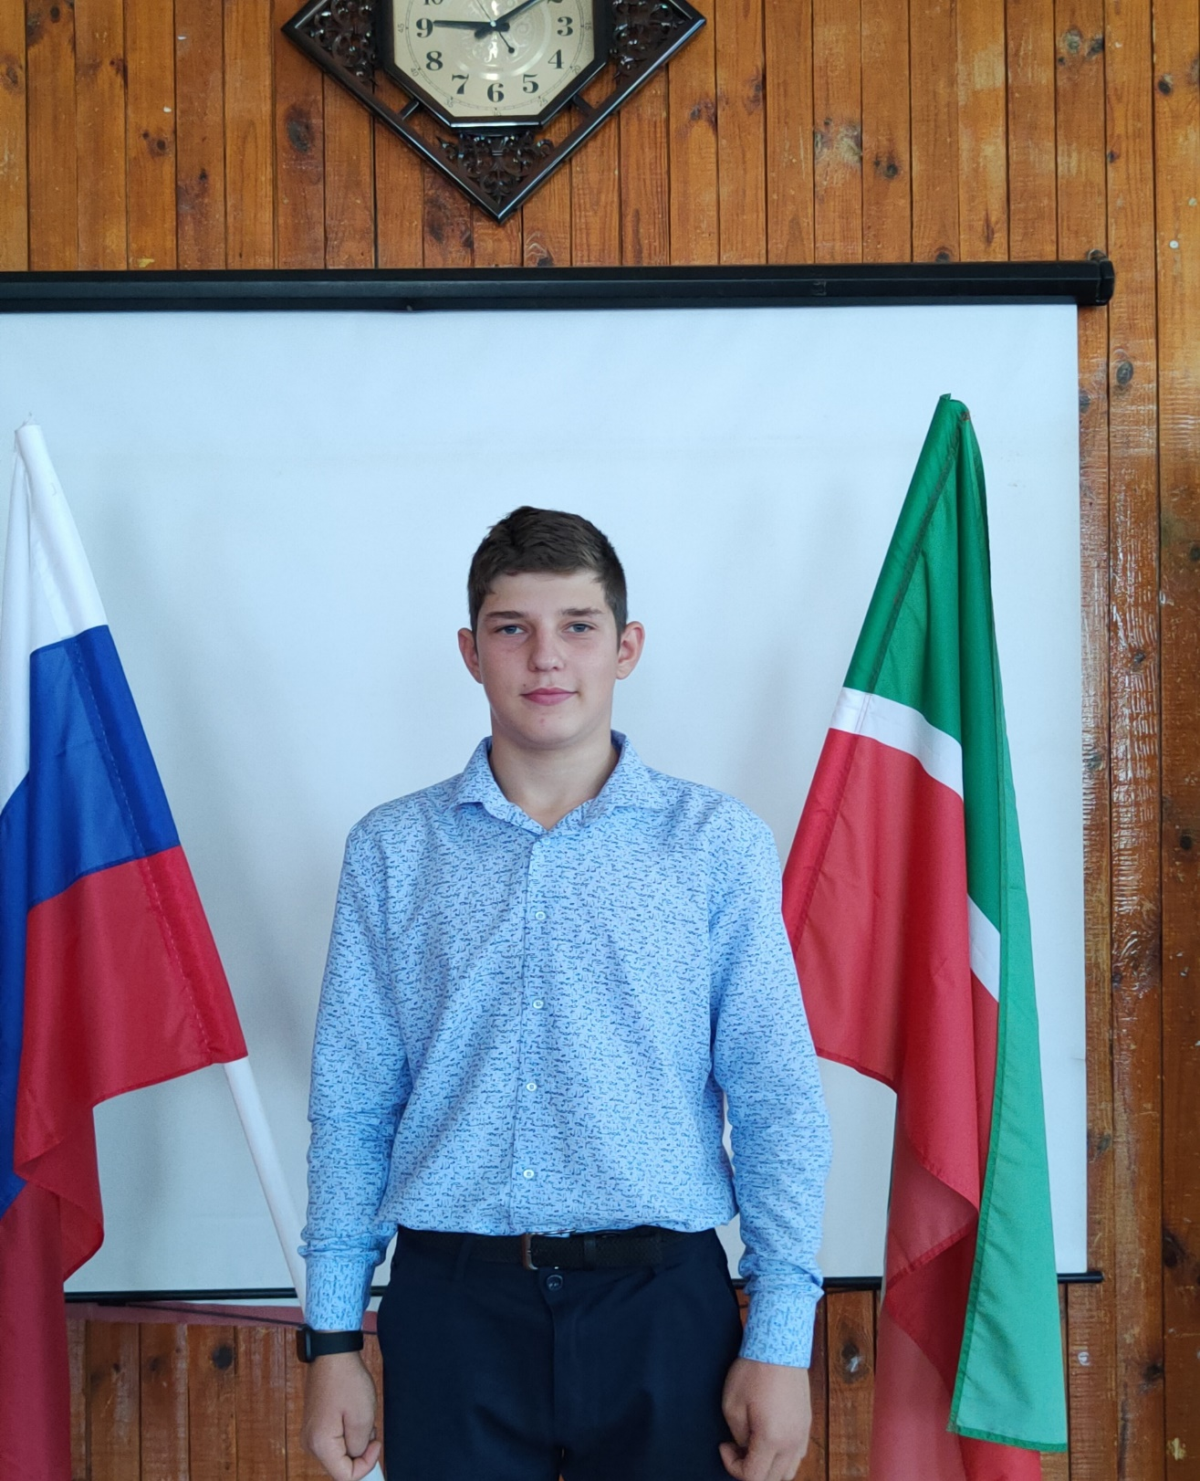
Биография.
Я, Чекалин Александр Владимирович, родился 17 октября 2009 года в селе Антоновка.

Slide 3
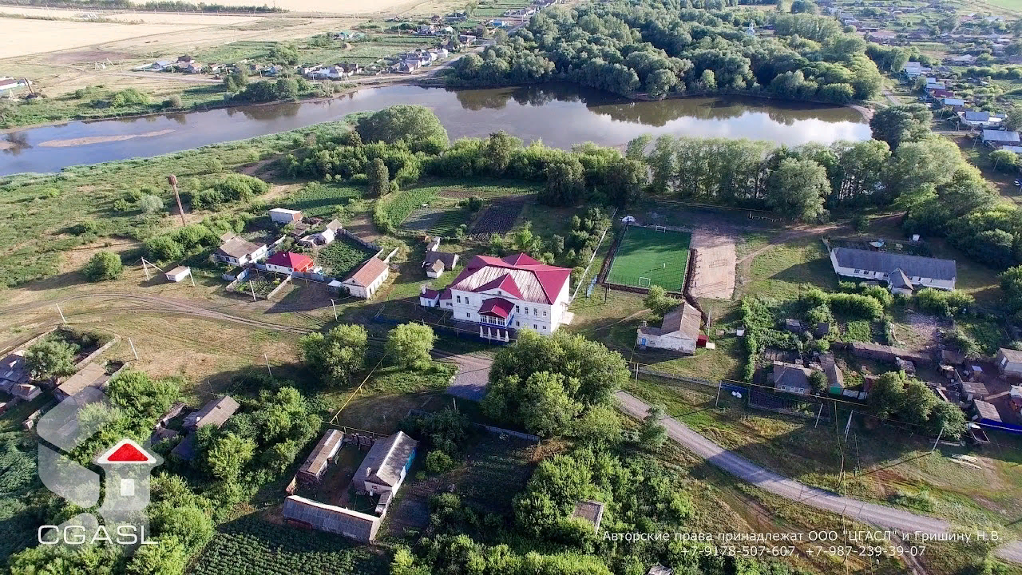
Я горжусь тем, что родился и живу в селе Антоновка Спасского района, Республики Татарстан.

Slide 4
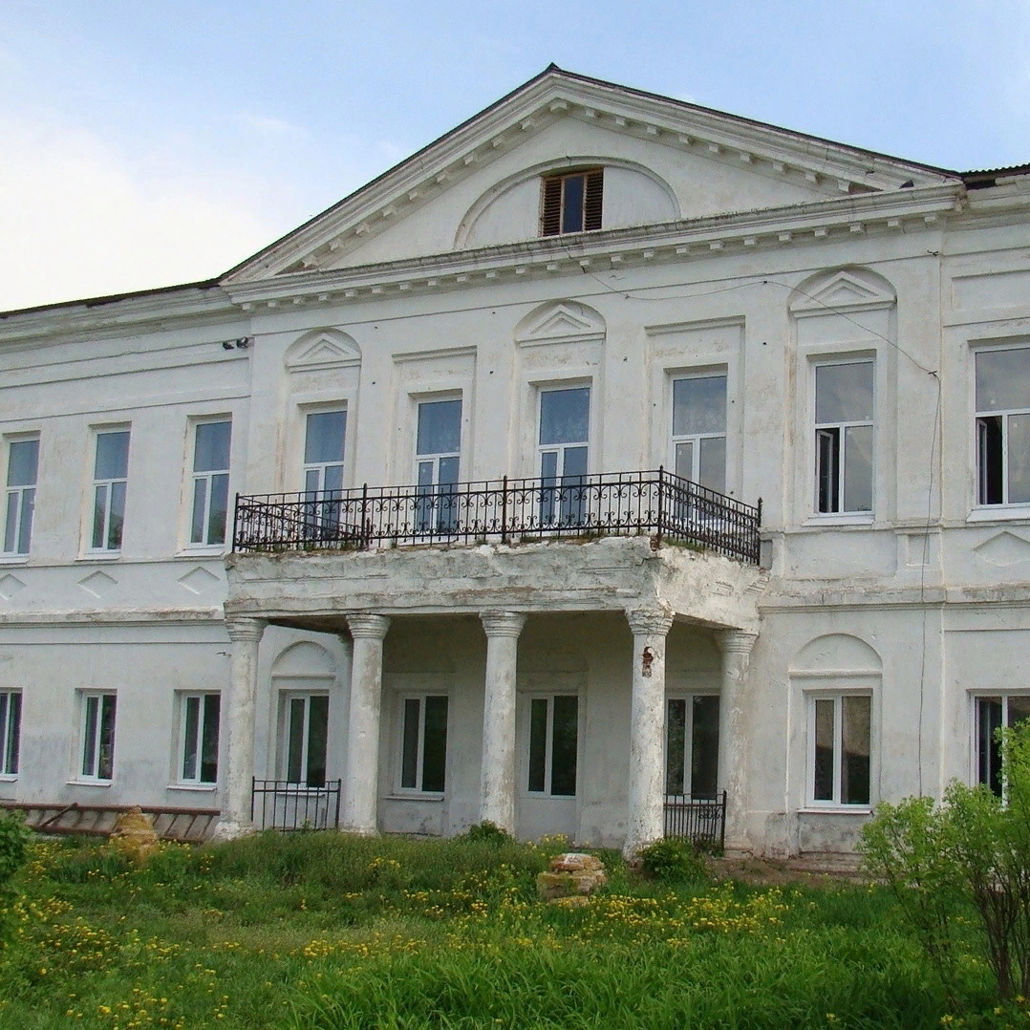
Я учусь в 8 классе. Я – патриот России!
Я- юнармеец! Я – в ДВИЖЕНИИ! Я – участник гр.«Веснушки»! Я – спортсмен!

Slide 5
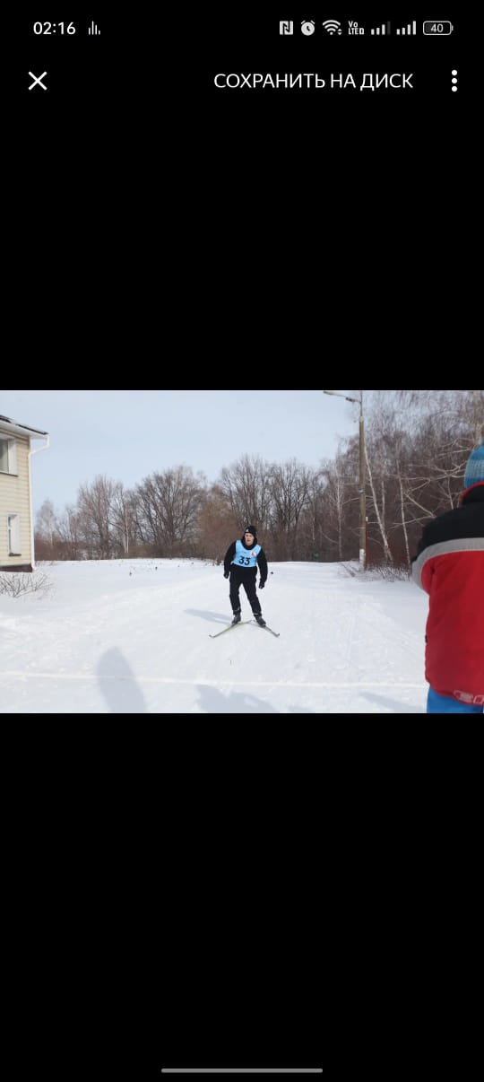
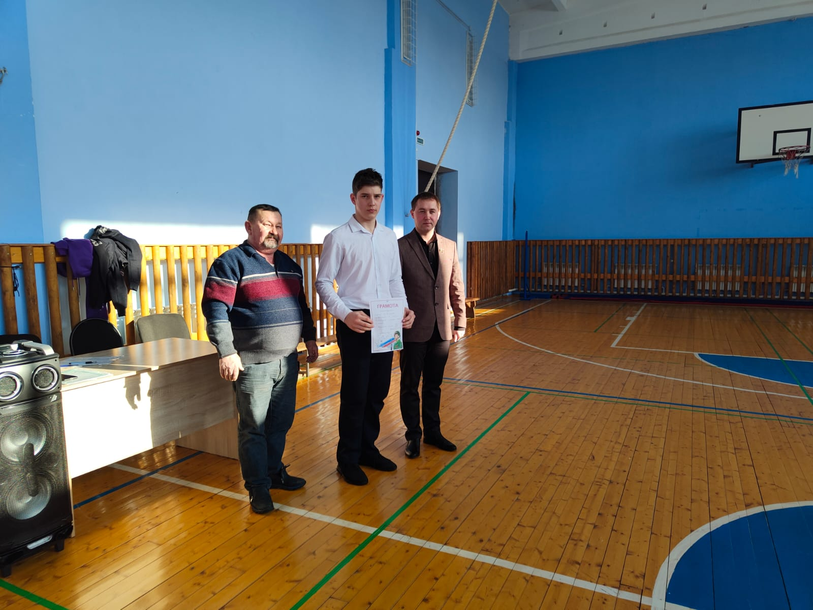
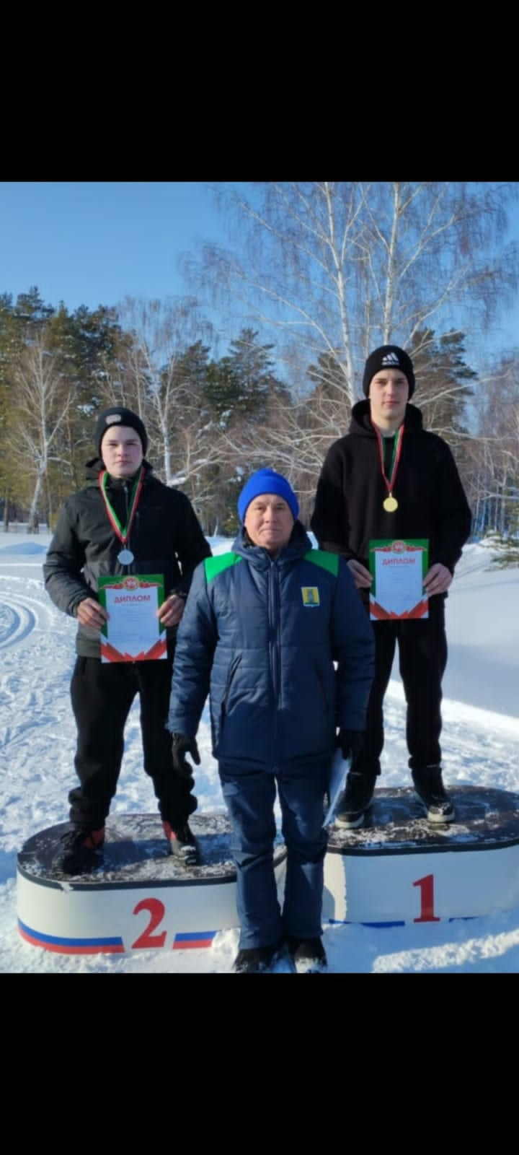
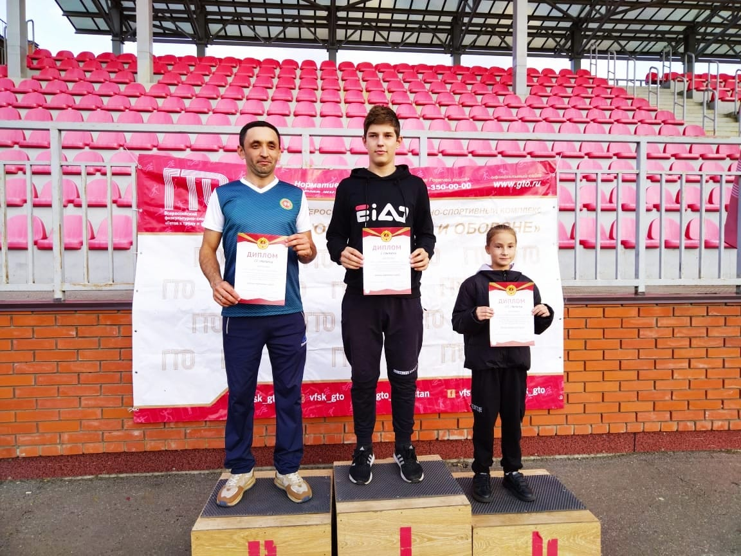
Надо спортом заниматься! Надо первым быть во всем! Нам морозы ни по чем!

Slide 6
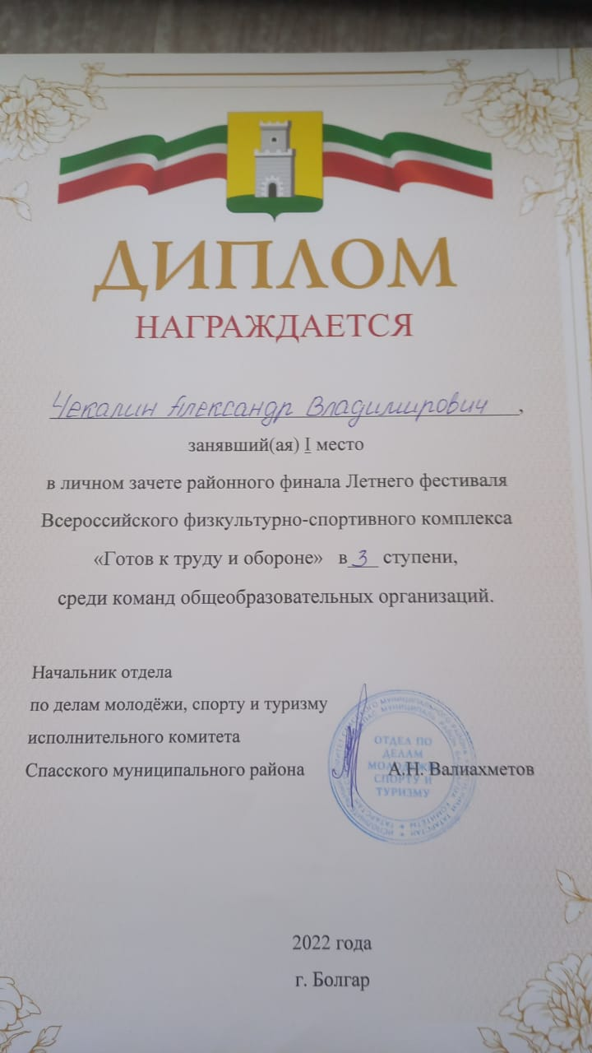
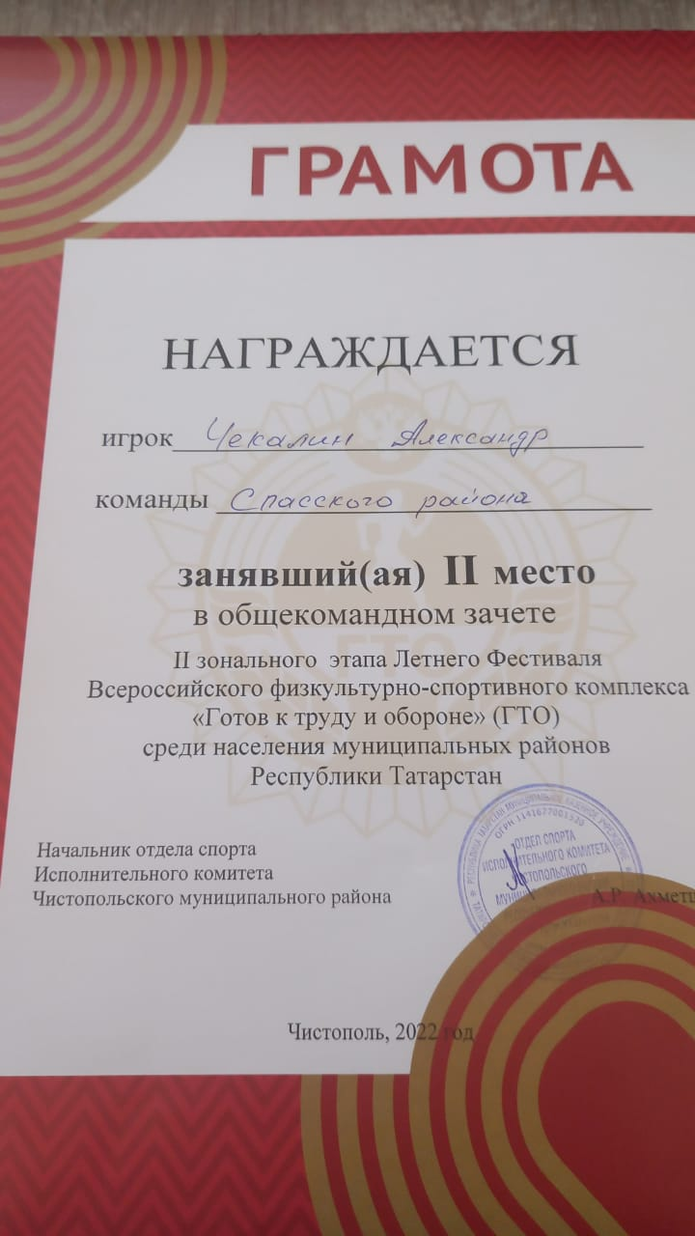
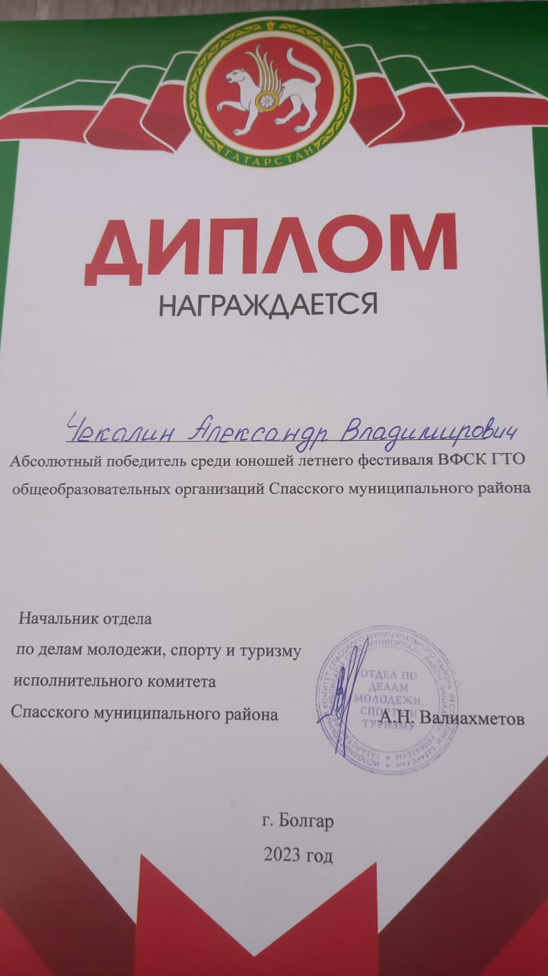
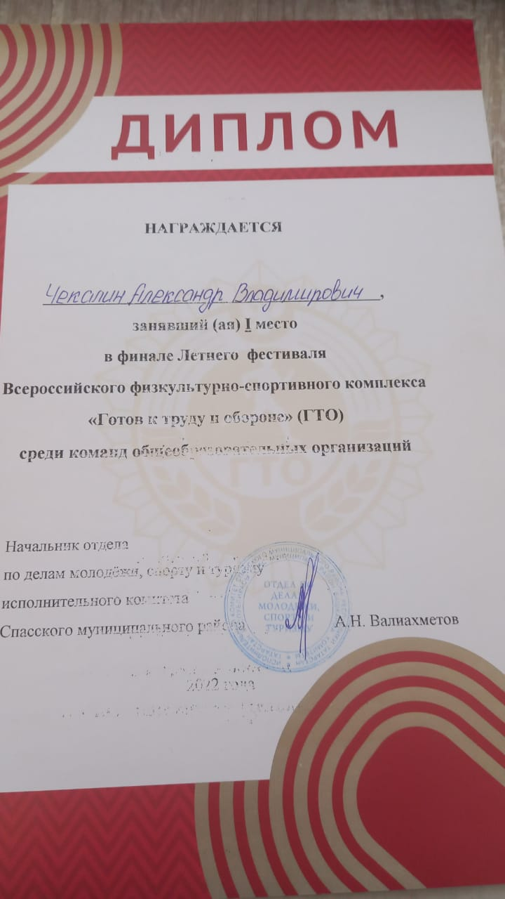
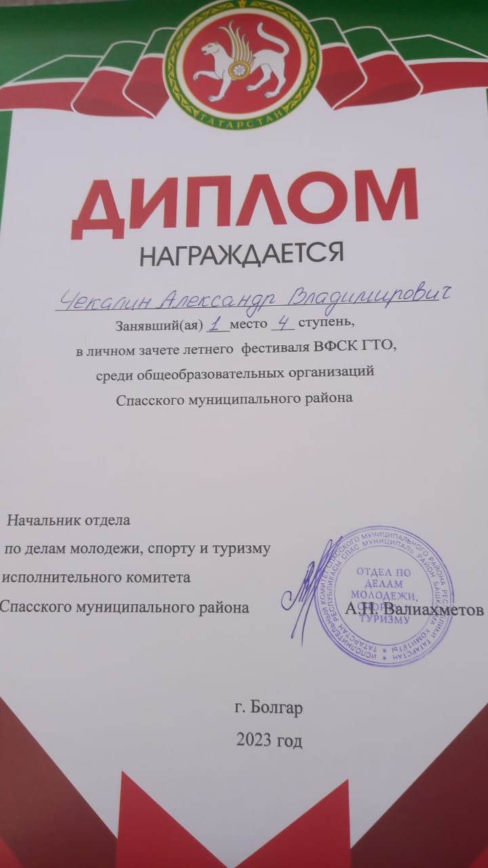
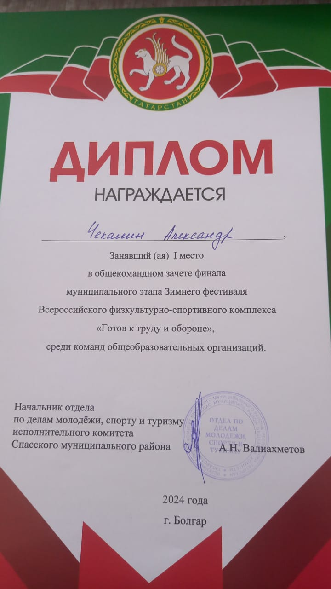
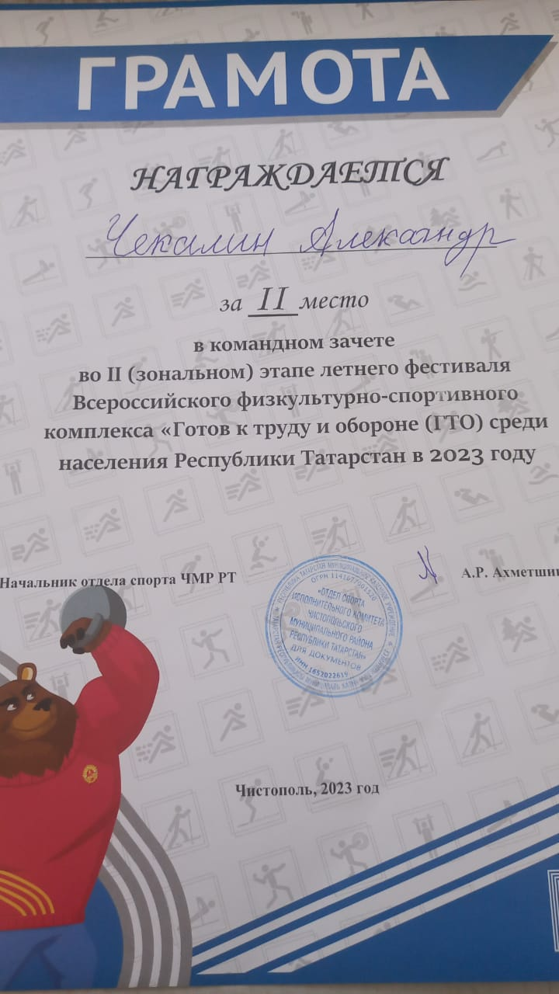
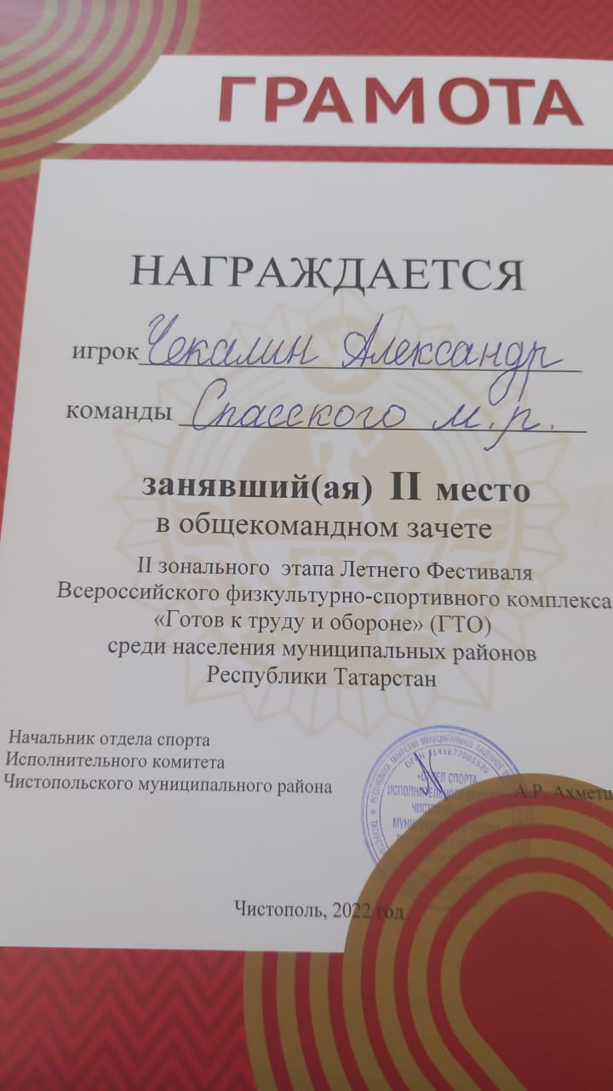
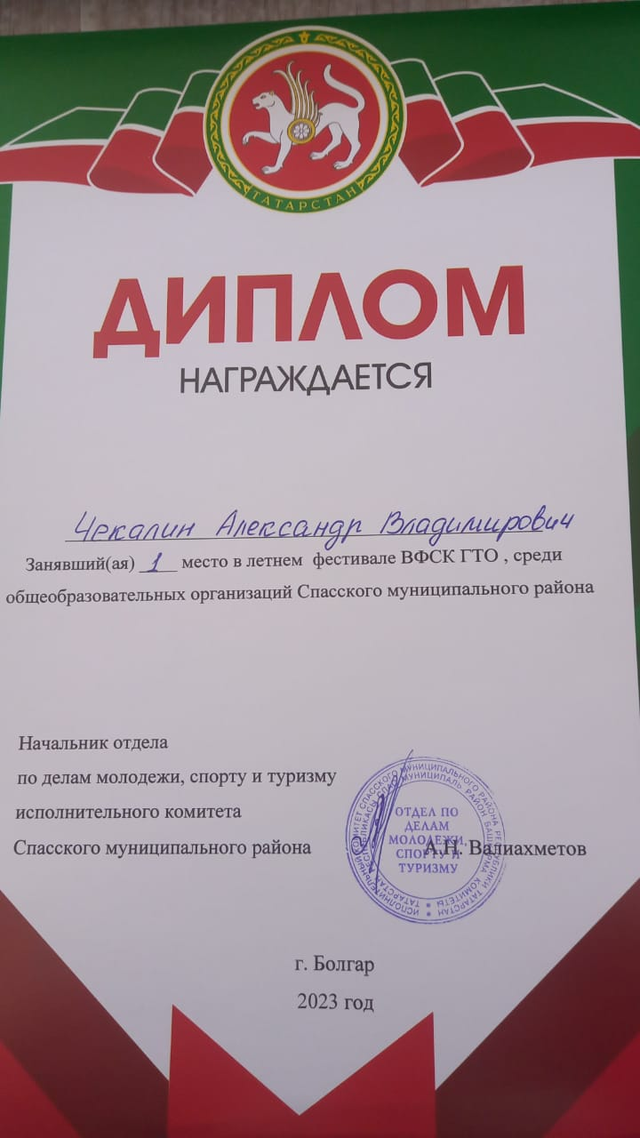
Сдать ГТО совсем непросто!
Ты ловким, сильным должен быть, чтоб нормативы победить!

Slide 7
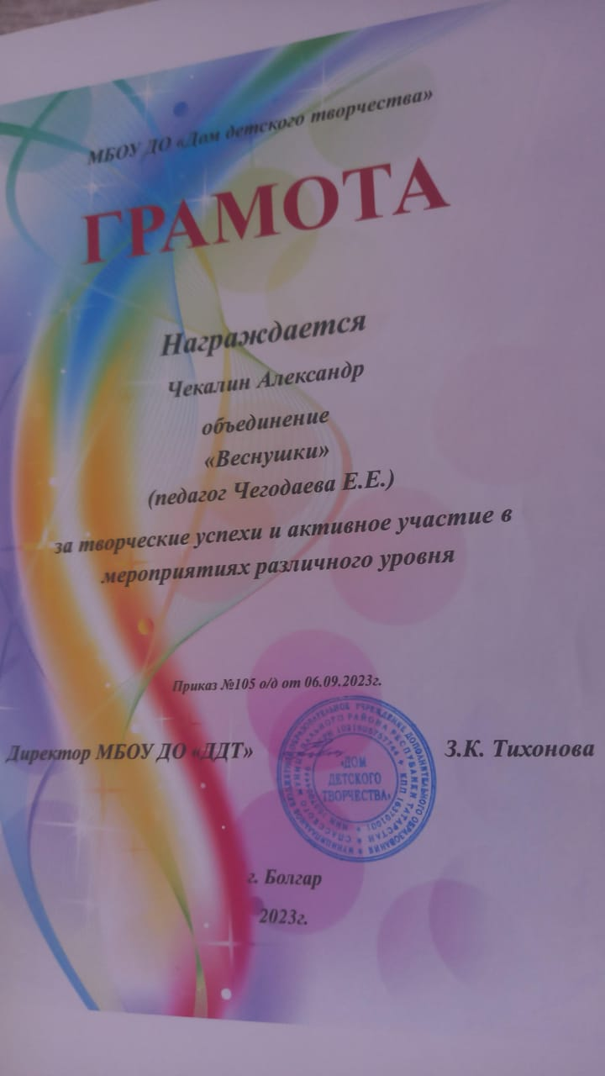
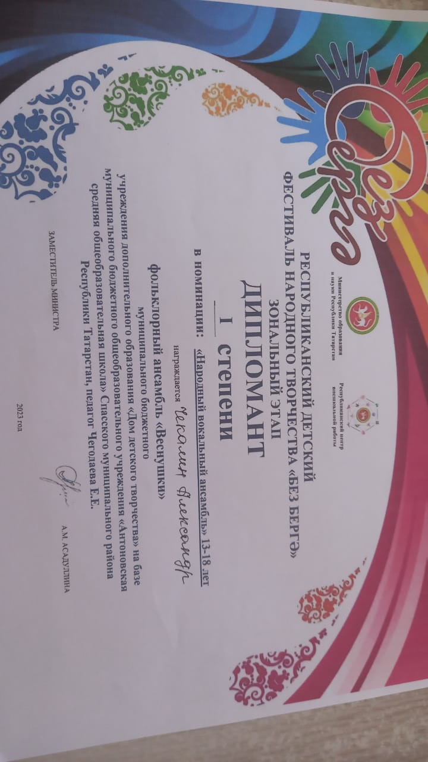
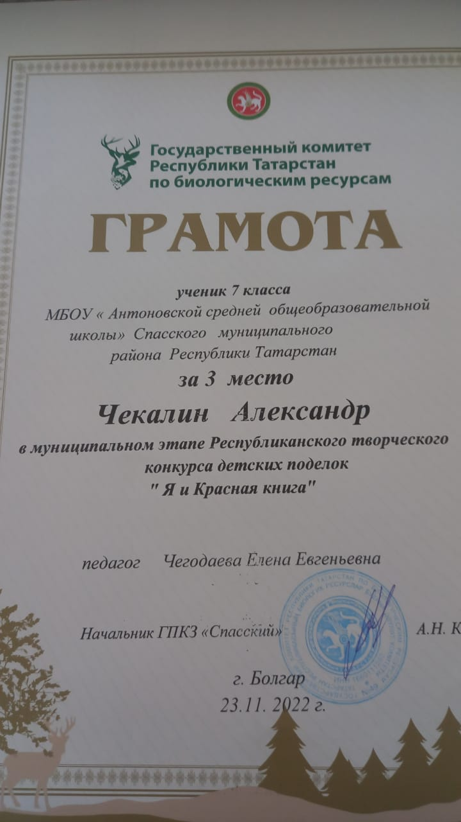
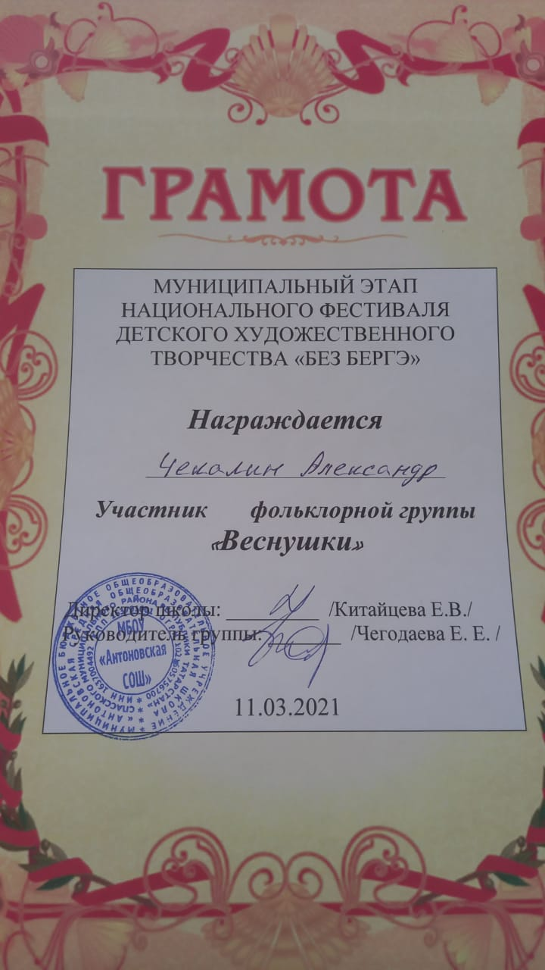
Основа матушки-России – фольклор народный вековой!
«Веснушки» - это увлечение для души

Slide 8
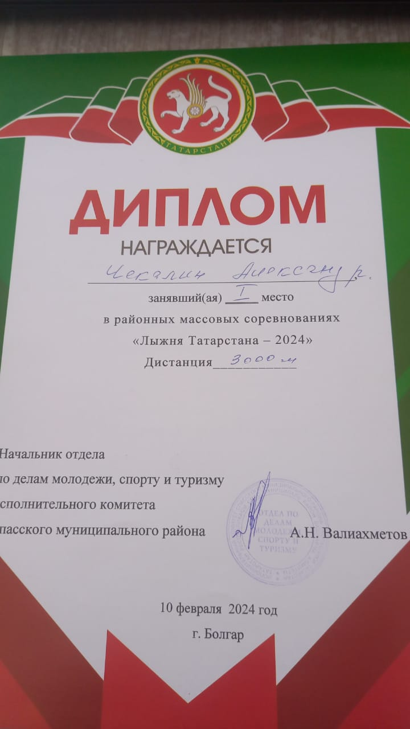
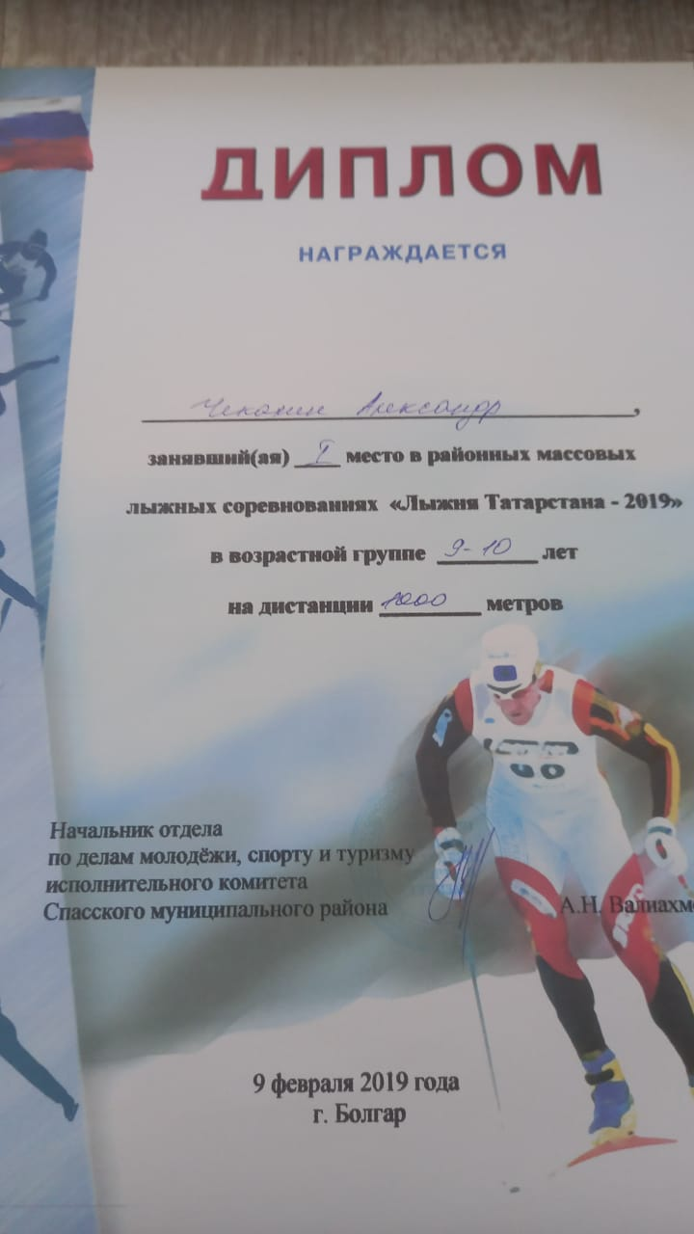
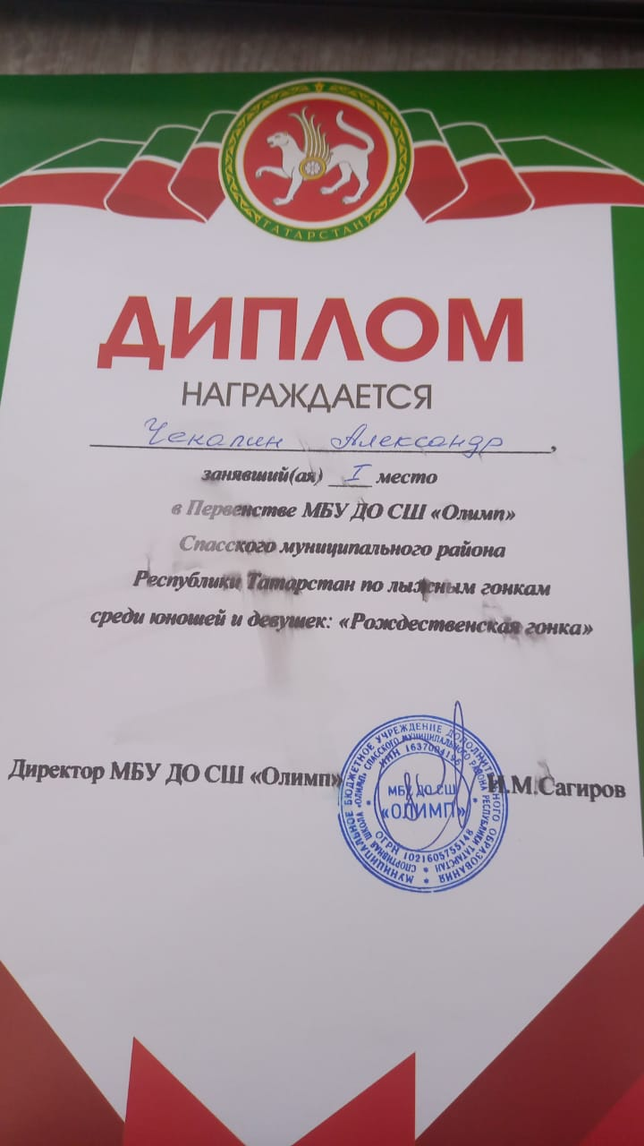
Лыжный спорт – нелегкая работа!
А сказать точнее – тяжкий труд!

Slide 9
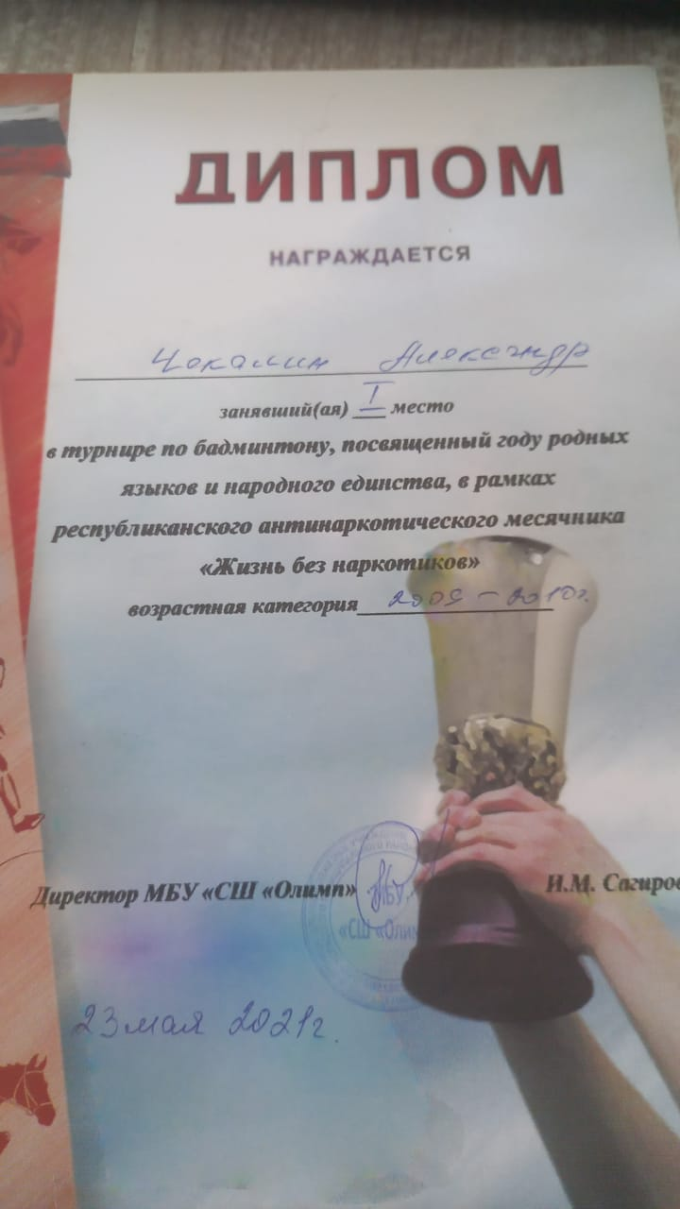
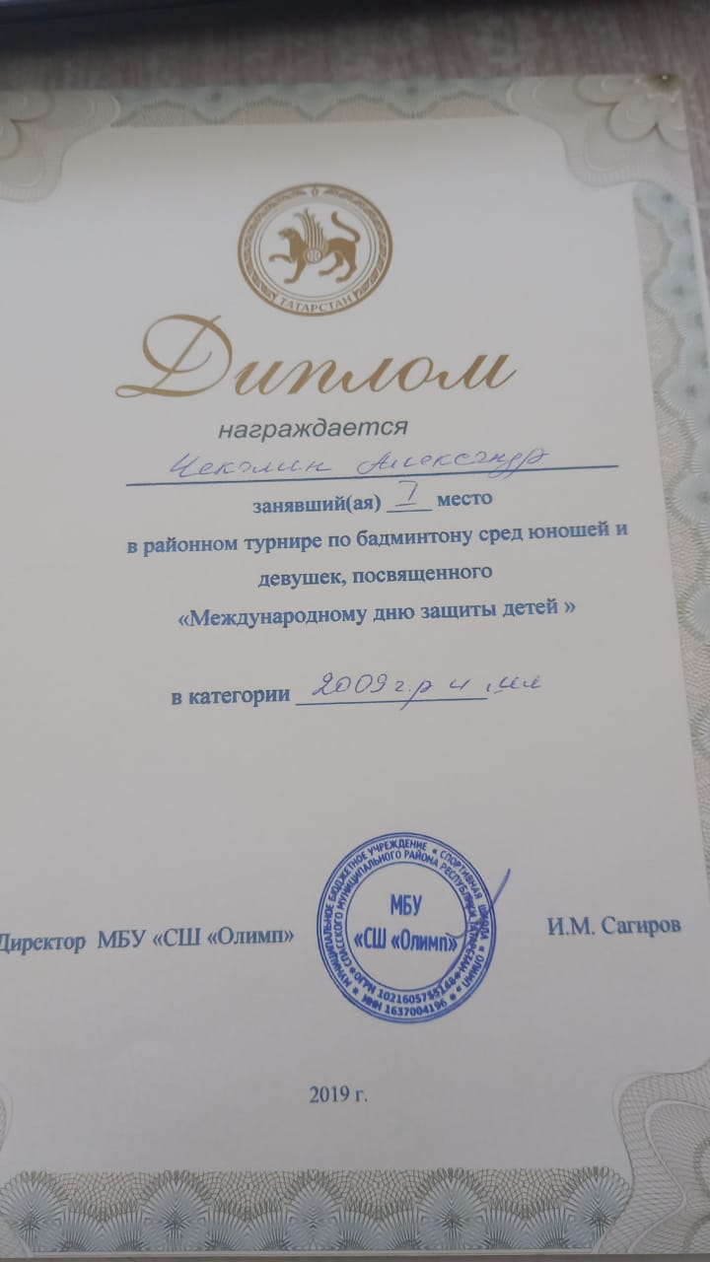
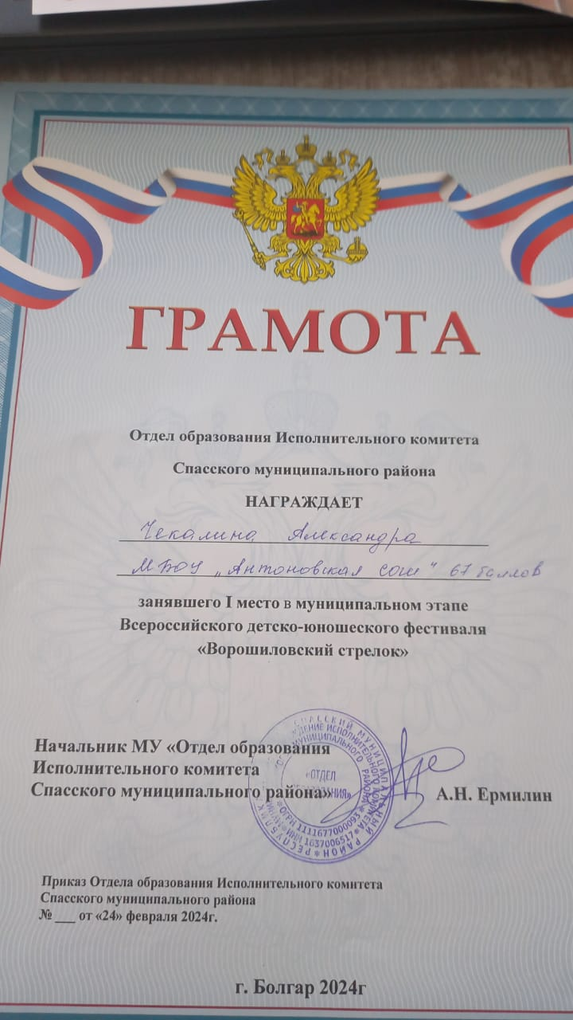
Бадминтон пленит двояко: осторожность, и атака, и терпенье, и прыжок!

Slide 10
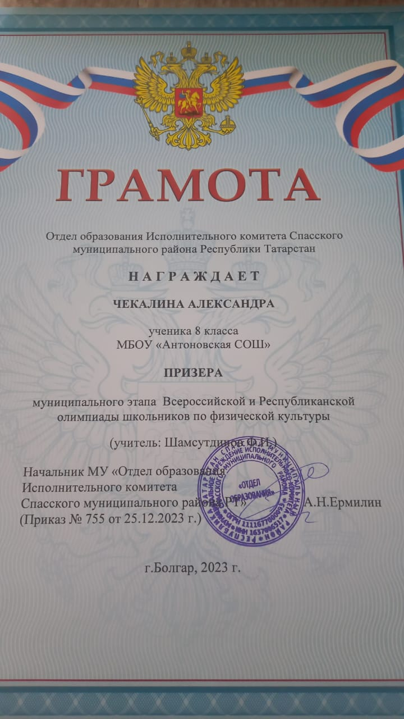
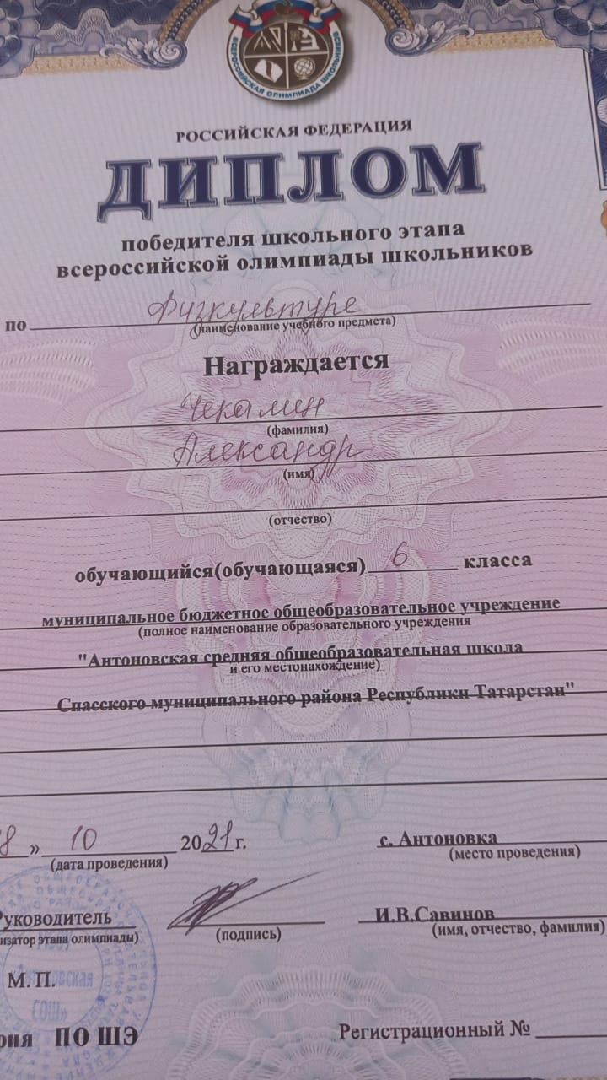
Чтоб здоровым быть сполна, физкультура всем нужна!

